Slide 1
APLICACIÓN DE BASES DE DATOS
Efrén Jiménez Delgado
Ingeniería del Software
Universidad Técnica Nacional

Slide 2
Agenda
Almacenamiento y Respaldo
Creación de Cuentas y Seguridad
Schemas

Slide 3
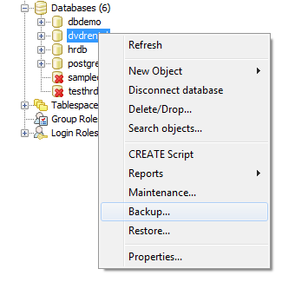
Respaldos

Slide 4
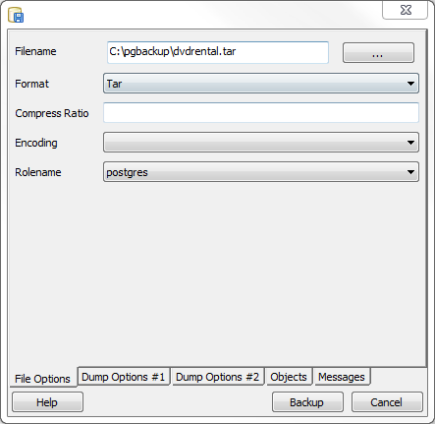
Respaldos
Buscar el espacio en el Disco Duro donde se desea guardar

Slide 5
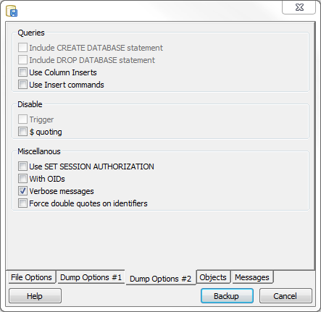
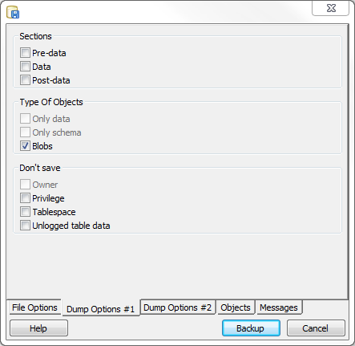
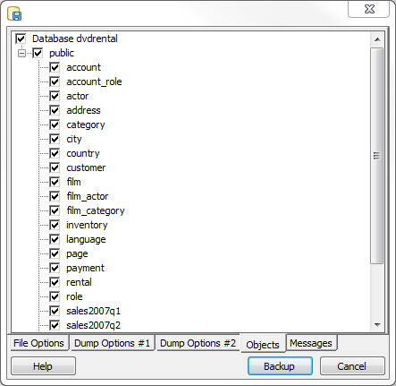
Respaldos

Slide 6
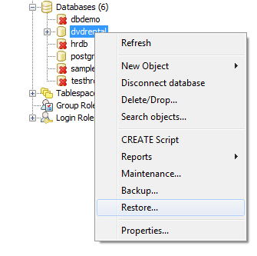
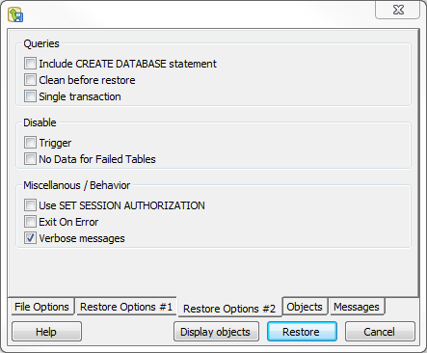
Restaurar la BD

Slide 7
Usuarios y Roles
Crear una base de datos con un usuario específico como propietario
Todas las bases de datos que creamos con un usuario que tenga los privilegios CREATEDB automáticamente asignan como propietario al usuario mismo. Si lo que queremos crear es un usuario limitado, la forma de crearlo con una base de datos específica será:
CREATE role prueba_role;
ALTER ROLE
El manejo de roles en PostgreSQL permite diferentes configuraciones, entre ellas estan:
SUPERUSER/NOSUPERUSER. Super usuario, privilegios para crear bases de datos y usuarios.
CREATEDB/NOCREATEDB. Permite crear bases de datos.
CREATEROLE/NOCREATEROLE. Permite crear roles.
CREATEUSER/NOCREATEUSER. Permite crear usuarios.
LOGIN/NOLOGIN. Este atributo hace la diferencia entre un rol y usuario. Ya que el usuario tiene permisos para acceder a la base de datos a traves de un cliente.
PASSWORD. Permite alterar la contraseña.
VALID UNTIL. Expiración de usuarios.

Slide 8

SUPERUSER/NOSUPERUSER
El status de superusuario de base de datos se salta todas las comprobaciones de permisos. Este es un privilegio que no debería ser utilizado con descuido, lo mejor es hacer la mayor parte de su trabajo como un rol que no sea un super-usuario. Para crear una nueva base de datos de superusuario, use CREATE ROLE nombre SUPERUSER. Debe hacer esto como un rol que ya sea un super-usuario.

Slide 9

Database creation & Role creation
Debe ser explícitamente dado para crear bases de datos (con excepción de los superusuarios, ya que pasan por alto todos los controles de permiso). Para crear este role, usar de CREATE ROLE nombre CREATEDB.
Debe ser explícitamente dado para crear más roles (a excepción de los superusuarios, ya que pasan por alto todos los controles de permiso). Para crear esa función, usar CREATE ROLE nombre CREATEROLE. Un role con el privilegio CREATEROLE puede modificar y colocar otros roles, también, así como de conceder o revocar la pertenencia a ellas. Sin embargo, para crear, modificar, eliminar o cambiar roles de super-usuario, el estado de superusuario es imprescindible; CREATEROLE no es suficiente para eso.

Slide 10
Usuarios y Roles
Cambiar permisos de superusuario a un usuario
Para cambiar la configuración de un usuario o rol debemos ejecutar el siguiente comando.
ALTE ROLE <nombre del rol> WITH <opciones>
Asignar permisos de superusuario a un usuario
El permiso de superusuario es el más alto. Con este usuario se podrán administrar todos los objetos del motor de base de datos.
Para asignar este privilegio a un rol lo hacemos con el siguiente comando:
ALTER ROLE prueba_role WITH SUPERUSER;
Cambiar la contraseña de un usuario
Para cambiar la contraseña de un usuario es necesario ejecutar el siguiente comando:
ALTER ROLE prueba_role WITH PASSWORD 'prueba123';

Slide 11
Privilegios
Cuando se crea un objeto, se le asigna un propietario. El propietario es normalmente el rol que ejecutó la sentencia de creación. Para la mayoría de los tipos de objetos, el estado inicial es que sólo el propietario (o un super-usuario) puede hacer cualquier cosa con el objeto. Para permitir que otros roles puedan usarla, deben otorgarse privilegios. Hay varios tipos diferentes de privilegio: SELECT, INSERT, UPDATE, DELETE, TRUNCATE, REFERENCES, TRIGGER, CREATE, CONNECT, TEMPORARY, EXECUTE, and USAGE.
Para asignar privilegios, se utiliza el comando GRANT. Así que, si prueba_role es un ROLE existente, y cuentas es una tabla existente, el privilegio de actualizar la tabla puede ser concedido con:
GRANT UPDATE ON cuentas TO prueba_role ;

Slide 12
Revocar privilegios
El nombre especial public puede ser utilizado para conceder un privilegio a todos los roles en el sistema. Escrito ALL en lugar de un privilegio específico establece que todos los privilegios que se aplican al objeto serán concedidos.
Para revocar el privilegio, utilice el comando REVOKE:
Revocar todos los privilegios a todos los roles en la tabla cuentas:
REVOKE ALL PRIVILEGES ON cuentas de PUBLIC;
Revocar privilegio de insert a todos los roles en la tabla cuentas:
REVOKE INSERT ON cuentas FROM PUBLIC;

Slide 13
Usuarios y Roles
Asignar todos los permisos a un usuario a una base de datos existente.
Cuando recién hemos creado un usuario y queremos darle permisos a una base de datos existente, podemos utilizar el siguiente comando:
GRANT ALL PRIVILEGES ON DATABASE Prueba_BD TO prueba_role;

Slide 14
Schemas
El esquema de una base de datos (en inglés, database schema) describe la estructura de una base de datos, en un lenguaje formal soportado por un sistema de gestión de base de datos (DBMS). En una base de datos relacional, el esquema define sus tablas, sus campos en cada tabla y las relaciones entre cada campo y cada tabla.
El esquema es generalmente almacenado en un diccionario de datos. Aunque generalmente el esquema es definido en un lenguaje de base de datos, el término se usa a menudo para referirse a una representación gráfica de la estructura de base de datos.

Slide 15
Schemas
Los esquemas son usados en las bases de datos para separarlas de manera lógica dándonos la opción de tener en un momento determinado corriendo un sistema real y uno de prueba dentro de la misma base pero separados mediante esquemas, podemos también tener en dos esquemas distintos los mismos nombres de tablas sin que esto nos represente un error.

Slide 16

Schemas
Si queremos crear una tabla en nuestro nuevo esquema haremos lo siguiente:
CREATE TABLE esquema1.tabla1(id_tabla1 integer,nombre text);

Slide 17

Taller SQL

